Slide 1

AI NGOAN SẼ ĐƯỢC THƯỞNG

Slide 2

Những từ ngữ nào cho ta thấy cây đa đã sống rất lâu?
Cây đa nghìn năm, cổ kính.

Slide 3
Ngồi hóng mát dưới gốc đa, tác giả còn thấy những cảnh đẹp nào của quê hương?
?
Lúa vàng gợn sóng. Xa xa, giữa cánh đồng, đàn trâu ra về, lững thững từng bước nặng nề. Bóng sừng trâu dưới ánh chiều kéo dài, lan giữa ruộng đồng yên lặng.

Slide 4
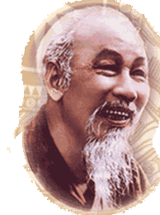

Slide 5
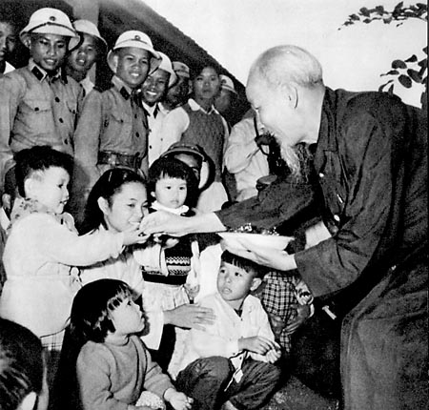

Slide 6
Tập đọc
Ai ngoan sẽ được thưởng
Theo Tuý Phương và Thanh Tú
LuyÖn ®äc: | Tõ ng÷:
tắm rửa
trở lại
lời non nớt
reo lên
nhận lỗi

Slide 7
Các cháu chơi có vui không?
Các cháu ăn có no không?
Các cô có mắng phạt các cháu không?
Các cháu có thích kẹo không?
Các cháu có đồng ý không ?

Slide 8
- Thưa Bác, hôm nay cháu không vâng lời cô. Cháu chưa ngoan nên không được ăn kẹo của Bác.
- Cháu biết nhận lỗi, thế là ngoan lắm! Cháu vẫn được phần kẹo như các bạn khác.

Slide 9
Tập đọc
Ai ngoan sẽ được thưởng
Theo Tuý Phương và Thanh Tú
LuyÖn ®äc: | Tõ ng÷:
tắm rửa
trở lại
lời non nớt
reo lên
nhận lỗi
hồng hào
Em hiểu thế nào là: da hồng hào?
Hồng hào là da đỏ hồng, thể hiện sức khoẻ tốt.

Slide 10
Tập đọc
Ai ngoan sẽ được thưởng
Theo Tuý Phương và Thanh Tú
LuyÖn ®äc: | Tõ ng÷:
tắm rửa
trở lại
lời non nớt
reo lên
nhận lỗi
hồng hào
lời non nớt
Lời non nớt là lời trẻ em ngây thơ.

Slide 11
Tập đọc
Ai ngoan sẽ được thưởng
Theo Tuý Phương và Thanh Tú
LuyÖn ®äc: | Tõ ng÷:
tắm rửa
trở lại
lời non nớt
reo lên
nhận lỗi
hồng hào
lời non nớt
trìu mến
Em hiểu thế nào là: trìu mến?
Trìu mến là thể hiện tình thương yêu.

Slide 12
Tập đọc
Ai ngoan sẽ được thưởng
Theo Tuý Phương và Thanh Tú
LuyÖn ®äc: | Tõ ng÷:
tắm rửa
trở lại
lời non nớt
reo lên
nhận lỗi
hồng hào
lời non nớt
trìu mến
mừng rỡ
Em hiểu thế nào là: mừng rỡ?
Mừng rỡ là vui mừng lộ rõ ra bên ngoài.

Slide 13
Tập đọc
Ai ngoan sẽ được thưởng
Theo Tuý Phương và Thanh Tú
LuyÖn ®äc: | Tõ ng÷:
tắm rửa
trở lại
lời non nớt
reo lên
nhận lỗi
hồng hào
lời non nớt
trìu mến
mừng rỡ

Slide 14
Tập đọc
Ai ngoan sẽ được thưởng
Theo Tuý Phương và Thanh Tú
LuyÖn ®äc: | Tõ ng÷:
tắm rửa
trở lại
lời non nớt
reo lên
nhận lỗi
hồng hào
lời non nớt
trìu mến
mừng rỡ
Thi đọc đoạn 2

Slide 15
Tập đọc
Ai ngoan sẽ được thưởng
Theo Tuý Phương và Thanh Tú
LuyÖn ®äc: | Tõ ng÷:
tắm rửa
trở lại
lời non nớt
reo lên
nhận lỗi
hồng hào
lời non nớt
trìu mến
mừng rỡ
Đọc đồng thanh

Slide 16
Chúng ta vừa luyện đọc bài gì?

Slide 17
Tập đọc
Ai ngoan sẽ được thưởng
Theo Tuý Phương và Thanh Tú
LuyÖn ®äc: | Tõ ng÷:
tắm rửa
trở lại
lời non nớt
reo lên
nhận lỗi
hồng hào
lời non nớt
trìu mến
mừng rỡ

